Slide 1
PC Bludisko
Inštrukcie: - Musíte prejsť po ceste k určitému komponentu bez dotyku šedých stien
Štart

Slide 2
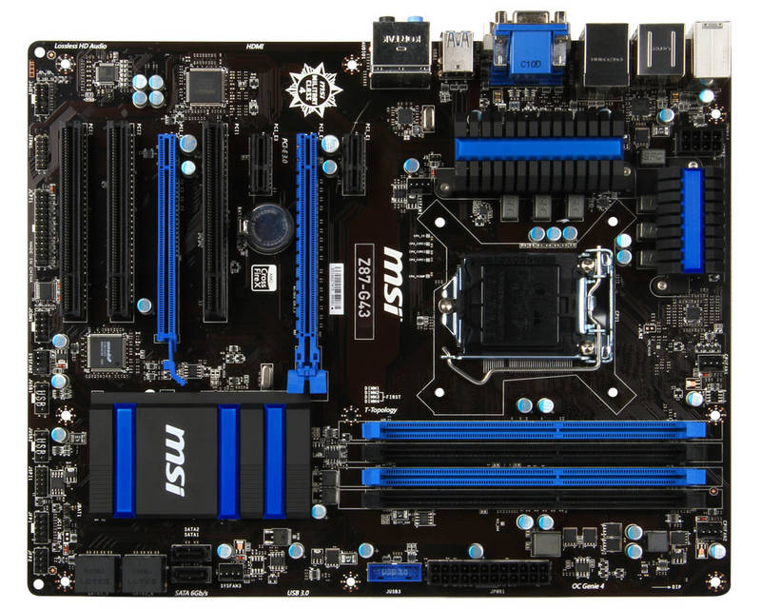


Slide 3
Znova

Slide 4
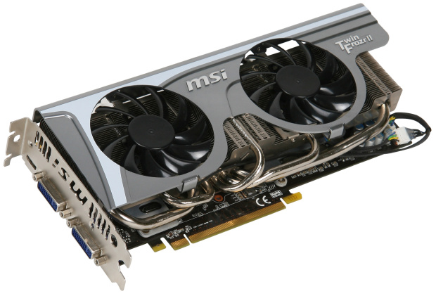
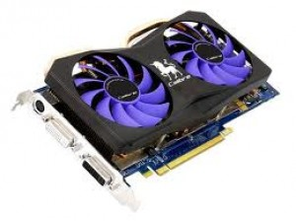

Slide 5
Znova

Slide 6

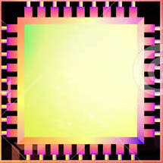

Slide 7
Znova

Slide 8
Koniec
Začať znovu

